Slide 1

离 散 数 学
Discrete Mathematics
授课教师：
单 位：
授课对象：
王少帆
信息学部
都柏林学院本科生

Slide 2
4.4 环和域
环ring:(A,*,#)是二元代数，且满足
(A,*)是交换群
(A,#)是半群
#对于*是可分配的,即
a#(b*c)=(a#b)*(a#c)
(b*c)#a=(b#a)*(c#a)
(R, ＋, ×)
(Q, ＋, ×)
(Z, ＋, ×)

Slide 3
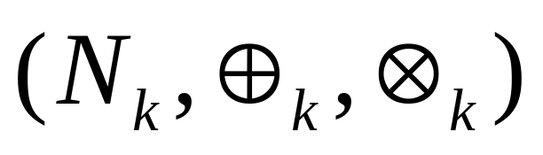
例:验证 是环
定理:设(A,*,#)是环. 则交换群(A,*)的幺元是半群(A,#)的零元.
定理:设(A,*,#)是环,且元素a在交换群(A,*)的逆元为a⁻¹.则
a⁻¹#b = a#b⁻¹ = (a#b)⁻¹
a⁻¹#b⁻¹ = a#b

Slide 4
若把交换群(A,*)中a的逆元记作-a，则
a⁻¹#b = a#b⁻¹ = (a#b)⁻¹
a⁻¹#b⁻¹ = a#b
可改写为
a*(-a)=θ
a#θ=θ#a=θ
(-a)#b = a#(-b) = -(a#b)
(-a)#(-b) = a#b

Slide 5
特殊环. 下面均设(A,*,#)是环
若半群(A,#)的运算#是可交换运算,则称环(A,*,#)为可交换环commutative ring
若半群(A,#)含有幺元,则称环(A,*,#)为含幺环ring with identity
若半群(A,#)中任何非零元a,b都满足a#b≠θ,则称该环为无零因子环ring without zero divisor

Slide 6
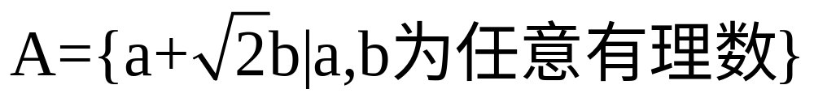
例：(R,＋,×),
例：
证明代数系统(A,＋,×)为环
例：若环(A,＋,×)中任何元素a满足 a×a=a. 证明 a＋a=θ

Slide 7
整环integral domain:含幺、可交换、无零因子环，称为整环.
例:(R,＋,×) (Z,＋,×)
定理:整环(A,＋,×)中×满足消去律.即若a≠θ且a×b=a×c时必有b=c

Slide 8
域field的定义: 二元代数(A,＋,×)满足
(A,＋)是交换群
(A-{θ},×)是交换群
×对于＋可分配.
则称代数(A,＋,×)为域

Slide 9
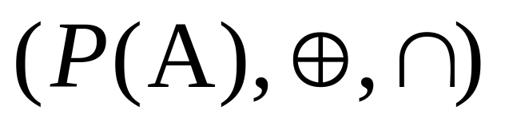
例:域必为整环.
例:(Z,＋,×)是整环,但不是域.
定理：有限整环为域
例:A为非空集|A|≥2,证明:
是含幺、可交换环，但不是整环
例:二元代数(R,#,*)的运算定义为a#b=a+b-1,a*b=a+b-ab.证(R,#,*)为域

